Slide 1

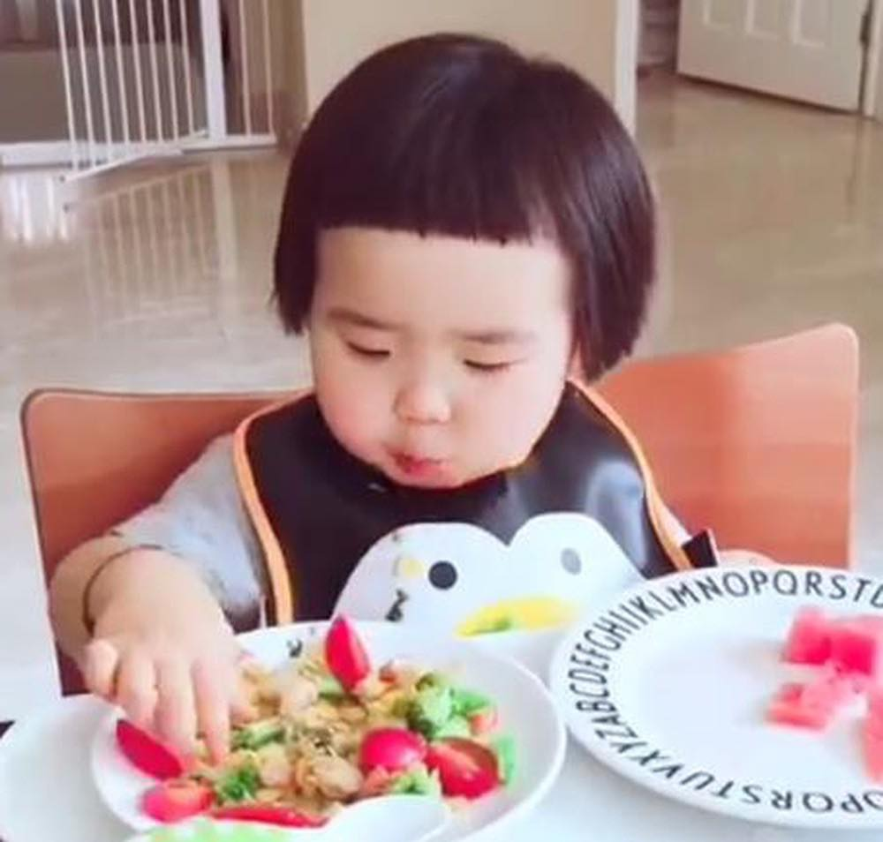
Đặc điểm giải phẫu, sinh lý hệ tiêu hóa ở trẻ em
Nhóm tiêu hóa – CLB Nhi Khoa Trường Đai học Y Dược Hải Phòng

Slide 2
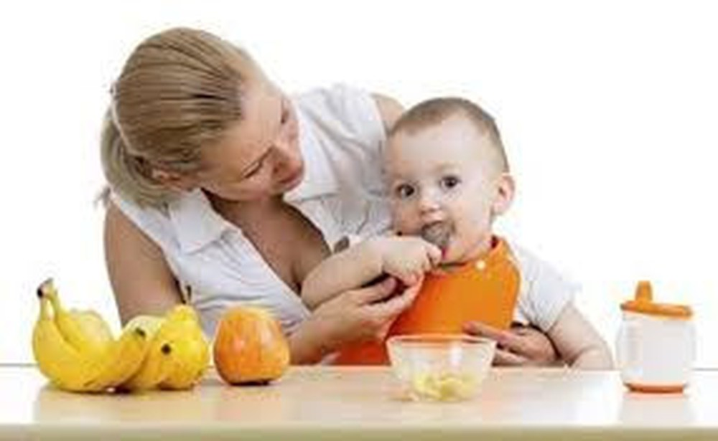
I. Đại cương hệ tiêu hóa:
Hệ tiêu hóa là một hệ thống cơ quan đảm nhận việc thu nhận và chế biến thức ăn về mặt cơ học và hóa học, rồi hấp thu những chất dinh dưỡng cần thiết cho cơ thể sau đó thải loại những chất cặn bã ra ngoài.

Slide 3
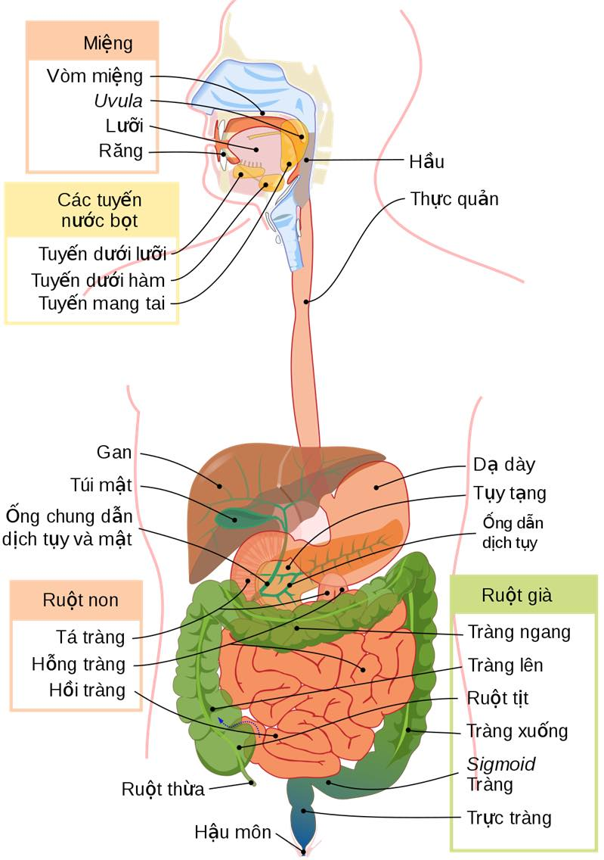
I. Đại cương :
Hệ tiêu hóa bao gồm:
Ống tiêu hóa:
Tuyến tiêu hóa:

Slide 4
Chức năng :
Chức năng bài tiết
Chức năng tiêu hóa
Chức năng vận động
Chức năng hấp thu
Chức năng nội tiết

Slide 5
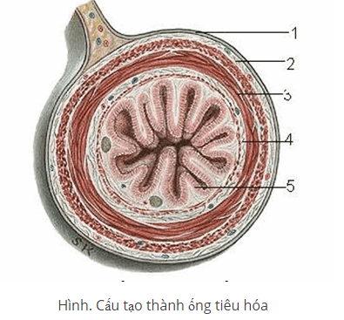
Cấu tạo vi thể:
Lớp niêm mạc:
Thượng mô: tiếp xúc trực tiếp với thức ăn và chất dinh dưỡng.
Lớp lá riêng: chứa mạch máu, yếu tố nội, mô bạch huyết.
Cơ niêm: lớp sợi cơ trơn.
2. Lớp dưới niêm mạc: chưa mạch máu, TK Meissener, tuyến và hạch bạch huyết.
3. Lớp cơ: 2 lớp cơ trơn: cơ vòng ở trong, cơ dọc ở ngoài. Ở giữa có TK Auerback.
4. Lớp thanh mạc: mô liên kết bao ngoài cùng ống tiêu hóa.

Slide 6
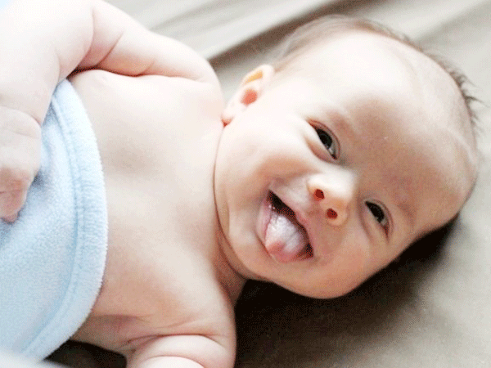
1. Miệng:
Hốc miệng tương đối nhỏ.
Xương hàm ít phát triển , nhất là hốc Highmore
Lưỡi rộng, dày , có nhiều nang, có gai.
Hai mòn mỡ Bichar tương đối lớn,
Cơ môi dày
Động tác bú

Slide 7
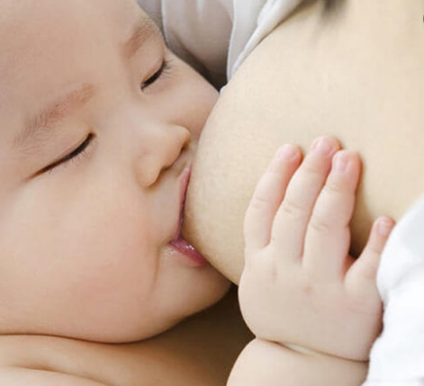
Phản xạ bú – nuốt
Là 1 phản xạ không điều kiện bẩm sinh.
Tương đối bền vững, chỉ mất đi khi tổn thương dây thần kinh trung ương hoặc chưa có ở trẻ đẻ non nặng.
Trung tâm điều khiển ở hành tủy với dây TK V ( hướng tâm, li tâm ),VII (môi miệng) và IX (cơ lưỡi).
Gồm: 3 giai đoạn
- giai đoạn hút
- giai đoạn ấn vào vú và sữa chảy ra
- giai đoạn nuốt

Slide 8
Miệng:
Niêm mạc: mềm mại, mỏng, giàu mạch máu.
Vài tháng đầu, miệng khô do tiết ít nước bọt.
Dễ bị nấm albicans gây tưa miệng.
Ở trẻ sơ sinh có các hạt Bonard: hạt trắng, vàng dọc theo đường giữa vòm khẩu cái. Mất sau vài tuần.

Slide 9
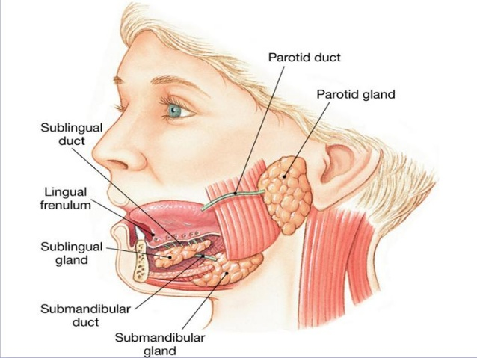
Tuyến nước bọt
3-4 tháng dầu sơ khai chưa biệt hóa
Tuyến phát triển và phản xạ tiết nước bọt hoàn thiện
Tháng 4-5 có hiện tượng sinh lý tăng tiết nước bọt

Slide 10
Tuyến nước bọt
Nước bọt trung tính hoặc toan nhẹ.( pH= 6-7,8)
Các men tiêu hóa: amylase, ptyalin, maltase có ít trong mấy tháng đầu.do vậy, trẻ không tiêu hóa được nhiều tinh bột.
Hoạt tính của enzym tăng dần theo tuổi.
Ở trẻ suy dinh dưỡng có nước bọt bài tiết ít hơn.
Răng: mọc răng sữa từ tháng 6-24 tháng. Từ 6 tuổi sẽ bắt đầu thay răng vĩnh viện.

Slide 11
2. Thực quản:
Thực quản trẻ sơ sinh: có hình chóp
Vách thực quản mỏng hơn người lớn
Tổ chức đàn hồi và tổ chức xơ chưa phát triển
Lớp niêm mạc ít tổ chức tuyến, nhiều mạch máu.
Chiều dài và đường kính thực quản tùy thuộc vào lứa tuổi. Ứng dụng chọn loại ống sonde phù hợp.
X (cm) = 1/5 chiều cao (cm) + 6,3.

Slide 12
Thực quản
Lứa tuổi | Chiều dài thực quản (cm)
Trẻ sơ sinh | 10-11
Trẻ 5 tuổi | 16
Trẻ 10 tuổi | 18
Người lớn | 25-32
Lứa tuổi | Đường kính thực quản (cm)
Dưới 2 tháng | 0,8-0,9
2-6 tháng | 0,9-1,2
9-18 tháng | 1,2-1,5
2-6 tuổi | 1,3-1,7

Slide 13
Sự co bóp thực quản
Sự co bóp thực quản bắt đầu sau khi trẻ đã hình thành động tác bú nuốt.
Lúc đầu chỉ là co bóp đơn thuần -> những sóng nhu động không lan tỏa -> lan tỏa.
Khi trẻ đủ tháng, cơ thắt trên mở hoàn toàn , khi trẻ nuốt trương lực cơ thực quản : 8-9 cmH2O, 80% các nhu động co bóp thực quản lan tỏa và áp lực cơ thắt dưới cũng tăng lên , mở hoàn toàn khi trẻ nuốt .
Ở trẻ đẻ non trên 2 kg áp lực cơ thắt trên và dưới thực quản rất yếu mà chỉ có 25% động tác bú nuốt có sóng nhu động lan tỏa ở thân thực quản.

Slide 14
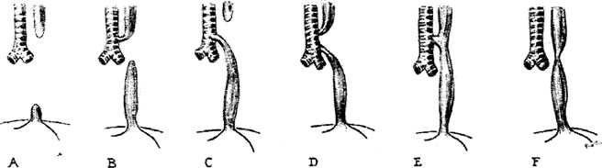
*Một số dị tật bẩm sinh:
Teo Thực quản

Slide 15
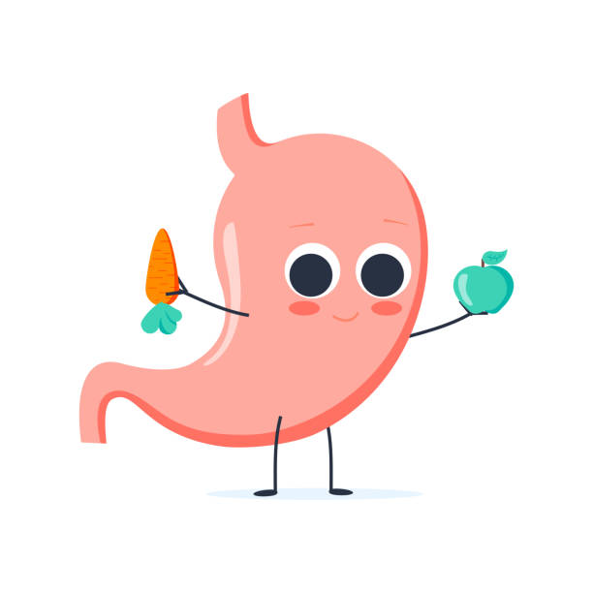
3.Dạ dày:
Dạ dày là đoạn phình to nhất của ống tiêu hóa, nối giữa thực quản và tá tràng

Slide 16
*Giải phẫu dạ dày
Dạ dày có kích thước, hình thù và vị trí thay đổi tùy theo từng người, từng lứa tuổi
Trẻ sơ sinh và trẻ nhỏ | 1 tuổi – 6 tuổi | 7 tuổi – 11 tuổi
DD tương đối cao và nằm ngang, hình tròn. | DD nằm đứng dọc, hình dài, thuôn | Hình thể DD giống người lớn

Slide 17
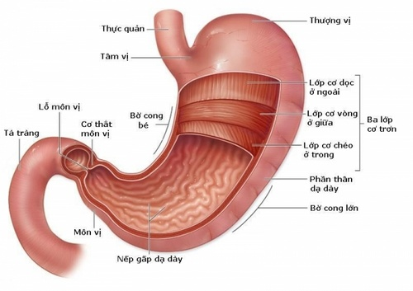
*Giải phẫu dạ dày

Slide 18
*Giải phẫu dạ dày
Trẻ nhỏ lớp cơ dạ dày phát triển yếu nhất ở cơ tâm vị, cơ môn vị phát triển tốt và đóng chặt
+ do lớp cơ thành dd đàn hồi còn yếu
+ hình thái, kích thước của dạ dày ở trẻ nhỏ
+ và tư thế của trẻ
=> Dẫn đến trẻ dễ nôn, trớ ngay sau khi ăn, khi ăn nhiều, hoặc khi bú phải hơi.

Slide 19
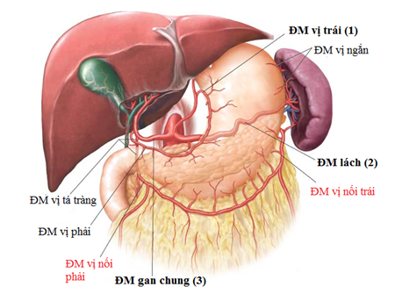
*Giải phẫu dạ dày
Dạ dày được cấp máu từ 2 nguồn chính:
Vòng mạch bờ cong vị bé (ĐM vị trái + ĐM vị phải)
Vòng mạch bờ cong vị lớn (ĐM vị nối trái + ĐM vị nối phải)
Đều bắt nguồn từ ĐM thân tạng

Slide 20
*Sinh lý dạ dày
Dạ dày có các chức năng:
Tiếp nhận và chứa đựng thức ăn
Co bóp, nhào trộn thức ăn
Chức năng bài tiết dịch vị
Hấp thu chất dinh dưỡng

Slide 21
*Sinh lý dạ dày
a. Chứa đựng thức ăn:
Dung tích dạ dày thay đổi theo khối lượng và thể tích của thức ăn và tăng dần theo lứa tuổi đến khi trưởng thành.
Trẻ sơ sinh | 3 tháng tuổi | 12 tháng tuổi | Dậy thì | Trưởng thành
30 - 35 ml | 100 ml | 250ml | 1000 ml | 1500 ml

Slide 22
*Sinh lý dạ dày
b. Co bóp nhào trộn thức ăn:
Sóng nhu động tiếp nối từ thực quản đi đến tâm vị => môn vị
( xuất hiện ngay ở thai nhi tuần lễ thứ 28).
+ Nhu động thực quản kích thích phản xạ mở tâm vị
+ Cơ môn vị mở dưới tác động kiềm của hành tá tràng
và đóng dưới tác động toan của dạ dày)
Ở trẻ sơ sinh hay gặp thể co thắt môn vị, gây nôn rất nhiều. những rối loạn như tăng giảm trương lực cơ.
*Thời gian cần thiết để tống hết thức ăn trong dạ dày:
 | Sữa mẹ | Sữa công thức
Trẻ đủ tháng | 60 phút | 60 phút
Trẻ đẻ non | 20 ± 12 phút | 52 ± 10 phút

Slide 23
*Sinh lý dạ dày
c. Chức năng bài tiết dạ dày:
Bài tiết dạ dày ở trẻ em tăng dần theo lứa tuổi:
Trẻ sơ sinh | 1-3 tháng tuổi | 1-2 tuổi
1ml/kg/giờ | 2-3ml/kg/giờ | 4ml/kg/giờ

Slide 24
*Sinh lý dạ dày
Dịch vị là 1 chất lỏng, không màu, quánh. Thành phần có:
acid clohydric
pepsin
lipase
yếu tố nội
chất nhầy.
Thành phần dịch vị giống người lớn nhưng số lượng và chất lượng kém hơn, sự bài tiết acid còn thấp.

Slide 25
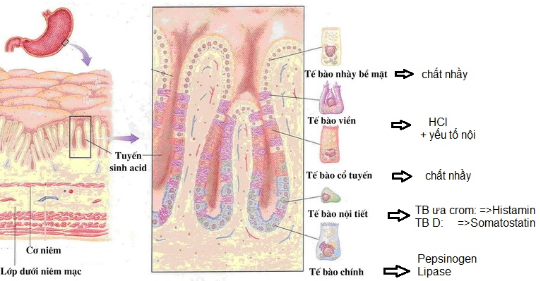
*Sinh lý dạ dày

Slide 26
*Sinh lý dạ dày
Bài tiết HCl
Biến đổi pepsinogen =>pepsin
Tạo môi trường acid để pepsin hoạt động
Diệt khuẩn
Tham gia cơ chế đóng mở môn vị, tâm vị
Phá vỡ lớp vỏ bọc sợi cơ thịt
Thủy phân cellulose

Slide 27
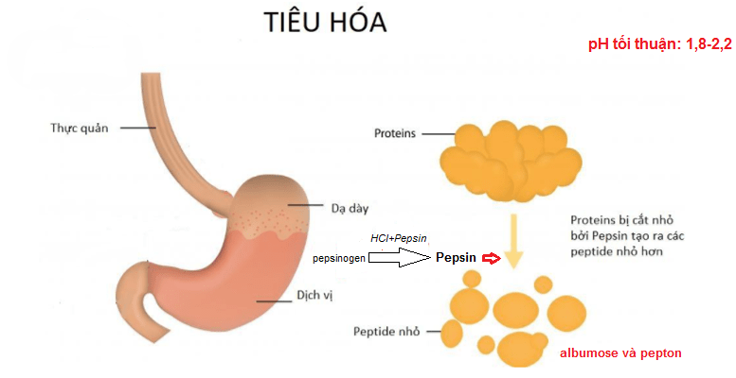
*Sinh lý dạ dày
Sự bài tiết acid giai đoạn đầu kém làm cho pH dạ dày cao hơn pH pepsin hoạt động => ở những trẻ đẻ non trong những tuần lễ đầu tiên, sự bài tiết ở dạ dày ko đủ cho quá trình tiêu hóa protein tại đây =>nên đưa vào ống tiêu hóa của trẻ những protein thủy phân.

Slide 28
*Sinh lý dạ dày
Lipase: (là 1 enzym yếu do TB chính tiết ra , pH tối thuận: 4-6) chỉ tác dụng với lipid đã nhu tương hóa.
Trong sữa mẹ cũng có men lipase do vậy lipid trong sữa mẹ dễ hấp thu hơn
Yếu tố nội: (do TB viền bài tiết) cùng với HCl nhưng sự bài tiết yếu tố nội trưởng thành sớm hơn. Hấp thu Vitamin B12
Trẻ sơ sinh có khả năng hấp thu trực tiếp vitamin B12 tốt hơn ở người trưởng thành.

Slide 29
*Sinh lý dạ dày
Chất nhầy: có tác dụng bôi trơn và bảo vệ niêm mạc dạ dày
Bài tiết
Kích thích cơ học (TĂn, dụng cụ, sonde…)
Kích thích hóa học
Ức chế
Cortisol
Aspirin

Slide 30
*Sinh lý dạ dày
Labferment (prezua-chimosen): có tác dụng lớn nhất đối với trẻ em để tiêu hóa protid của sữa mẹ, (pH tối thuận: 6-6,5) có tác dụng làm vón casein của sữa bò.
Số lượng men ở dich vị trẻ em:
Men | Trẻ 1 tháng | Trẻ 1 tuổi
Pepsin | 2 - 8 đơn vị | 16 - 32 đơn vị
Labferment | 32 đơn vị | 256 - 512 đơn vị
Lipase | 4,2 - 10,2 đơn vị | 30 - 40 đơn vị

Slide 31
*Sinh lý dạ dày
d. Sự tiêu hóa thức ăn ở dạ dày
*Thời gian thức ăn ở dạ dày: 2 - 2,5h nếu trẻ bú mẹ
3 - 4h nếu trẻ bú sữa bò
4 - 5h nếu trẻ bú sữa bò béo
Thời gian thức ăn ở dạ dày sẽ lâu hơn nếu quá nóng, quá lạnh, hay ko được nghiền nát, nhai kỹ hoặc thức ăn loại mỡ.
Trẻ bú mẹ | Trẻ nuôi nhân tạo
25% lượng sữa đã được hấp thu ở DD kể cả protid và lipid. | Chỉ hấp thu 1 số ít đường, muối khoáng, 1 phần nước và 1 phần đạm đã hòa tan, phần lớn thức ăn vào ruột để tiêu hóa

Slide 32
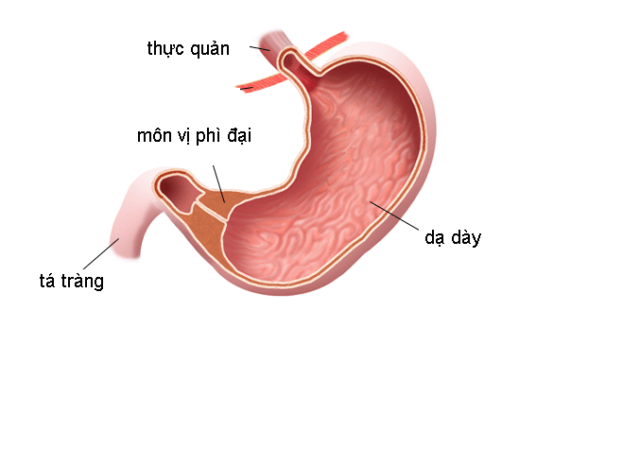
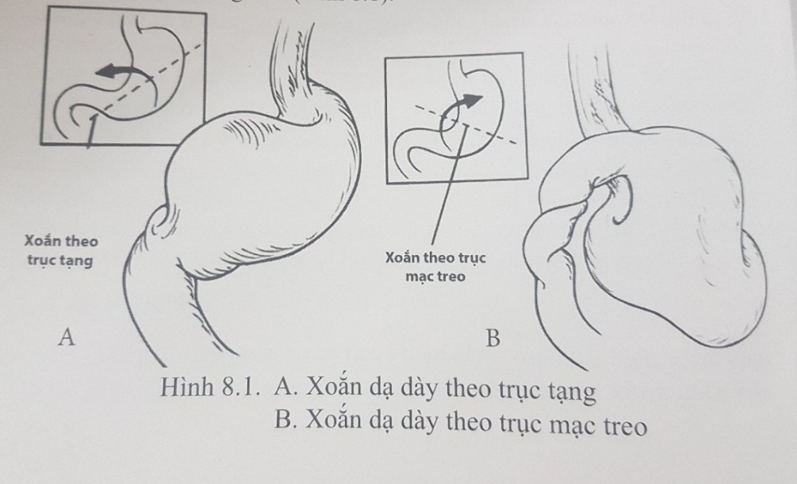
*Một số bệnh lý tại dạ dày:
Hẹp phì đại môn vị: Xoắn dạ dày:

Slide 33
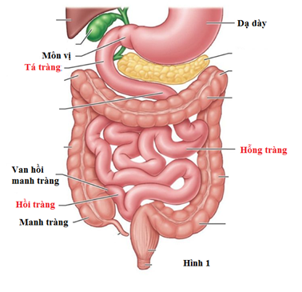
4. RUỘT

Slide 34
*Giải phẫu ruột:
Ruột của trẻ em phát triển nhanh trong 3 năm đầu và trưởng thành vào năm thứ 4.
So với chiều dài cơ thể ruột của trẻ em dài hơn người lớn
Chiều dài trung bình của ruột bằng chiều dài trẻ lúc ngồi x10

Slide 35
*Giải phẫu ruột:
Mạc treo tương đối dài, manh tràng ngắn và di động => trẻ dễ bị lồng xoắn ruột
Ruột thừa của trẻ em dưới một tuổi có hình phễu, phát triển nhanh và có vị trí không nhất định thường nằm sau manh tràng => chẩn đoán viêm ruột thừa khó khăn
Trực tràng tương đối dài, tổ chức mỡ lỏng lẻo => dễ bị sa trực tràng khi rặn nhiều (sau lỵ, ho gà)

Slide 36
*Chức năng của enzym
Lactose có ở trẻ sơ sinh đủ tháng
Alpha Glucosidase (saccharose, isomaltase, glucoamylase) có ngay từ tháng thứ 4 thời kỳ thai nhi và hoạt tính giống như ở người lớn ngay từ khi trẻ mới sinh

Slide 37
Vi khuẩn
10-12h đầu sau sinh, ruột và dạ dày hầu như không có vi khuẩn
Vi khuẩn đường ruột thay đổi theo chế độ ăn:
+ Trẻ bú mẹ: Vi khuẩn Bifidus chiếm ưu thế
+ Trẻ ăn sữa bò: E.Coli, Gram âm

Slide 38
Vi khuẩn
Tiêu hóa protein, lipid, đường
Tổng hợp vitamin K
Kích thích đáp ứng miễn dịch của cơ thể

Slide 39
Chức năng của đại tràng
Đại tràng đóng vai trò quan trọng trong hấp thu nước
Chức năng tái hấp thu nước hoàn thiện như của người lớn vào cuối năm thứ nhất, co bóp đại tràng vào khoảng 3 nhu động/phút.
Sau khi sinh, cơ thắt trong và ngoài hậu môn đã biệt hóa, phản xạ đại tiện đã hoàn thiện

Slide 40
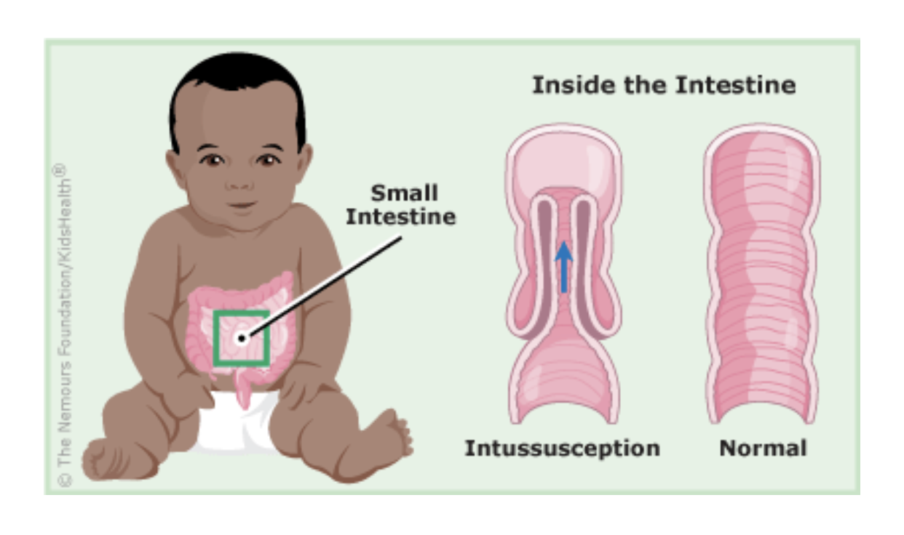
Lồng ruột
Bệnh lý nghiêm trọng liên quan đến đường ruột
Là hiện tượng một đoạn ruột phía trên di chuyển và chui vào long của đoạn ruột phía dưới (hoặc ngược lại) làm tắc nghẽn sự lưu thông của ruột

Slide 41
Lồng ruột
Bệnh lý nghiêm trọng liên quan đến đường ruột
Là hiện tượng một đoạn ruột phía trên di chuyển và chui vào long của đoạn ruột phía dưới (hoặc ngược lại) làm tắc nghẽn sự lưu thông của ruột

Slide 42
Lồng ruột
Thường xảy ra 1/1000-4/1000 trẻ sơ sinh
Hay gặp ở trẻ từ 5-9 tháng tuổi
Tỷ lệ mắc ở trẻ nam nhiều hơn trẻ nữ

Slide 43
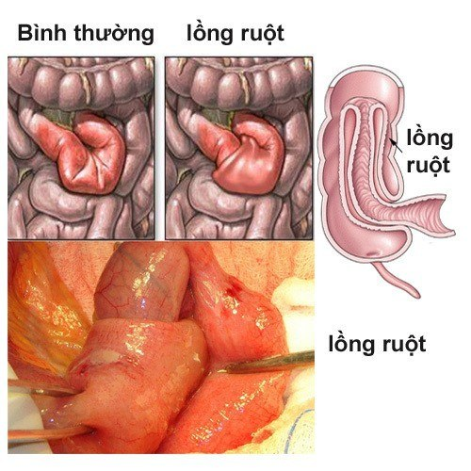

Slide 44
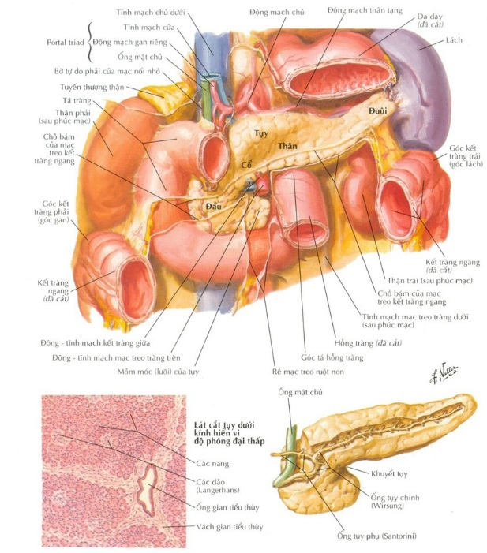
5. Tụy tạng:

Slide 45
*Giải phẫu tụy tạng
Kích thước tụy trẻ sơ sinh nhỏ hơn người lớn 25-30 lần
Trọng lượng:
Trẻ sơ sinh: 20-40g
Trẻ 10 tuổi: 30-36g
Trẻ 15 tuổi: 50g

Slide 46
*Chức năng tụy tạng
Chức năng tiêu hóa của dịch tụy chưa hoàn thiện trong 6 tháng đầu tiên:
Hoạt động của enzym amylase tụy hầu như không có lúc sơ sinh, sau 3 tuổi bài tiết amylase mới đạt nồng độ như ở người trưởng thành
Enzym Lipase đã có ở những ngày đầu nhưng số lượng ít hơn ở người lớn
Nồng độ trypsin ở trẻ sơ sinh thấp chỉ bằng 1/10 nồng độ trypsin ở trẻ 1 tuổi

Slide 47
Viêm tụy cấp ở trẻ em
Bệnh nặng do chính các men tụy tăng cường hoạt động làm tiêu hủy tuyến tụy

Slide 48
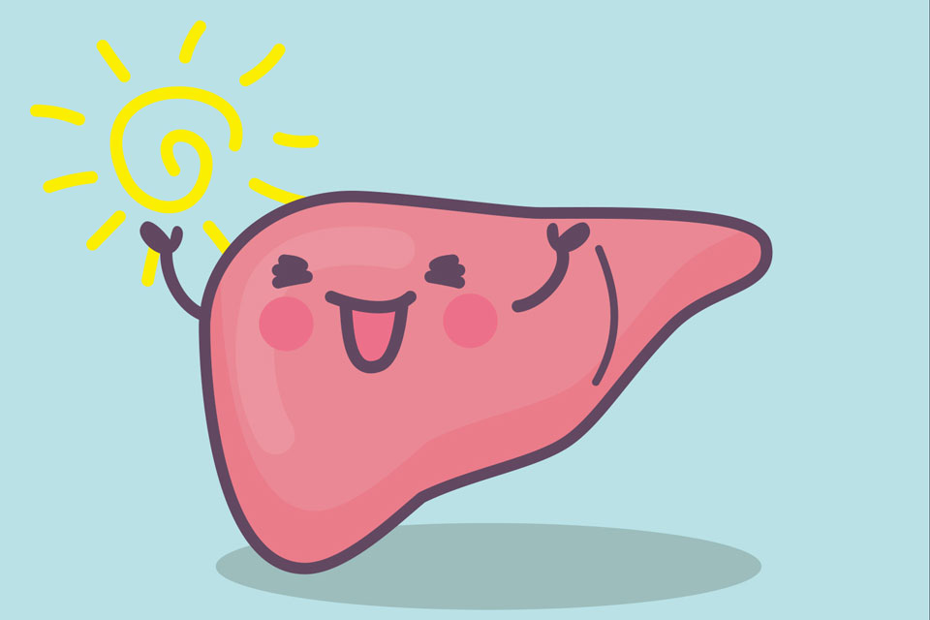
6. Gan:
*Giải phẫu gan:
- So với người lớn, trọng lượng gan TE tương đối to (chiếm 4,4% P cơ thể):
Trẻ sơ sinh: 130gr
1 tuổi: 325gr
15 tuổi: 1200gr
Phát triển mạnh nhất ở g/d dậy thì.
Thùy phải phát triển nhanh hơn thùy trái nên:
+Trẻ sơ sinh: thùy gan T > thùy gan P
+Trưởng thành: thùy gan P > thùy gan T

Slide 49
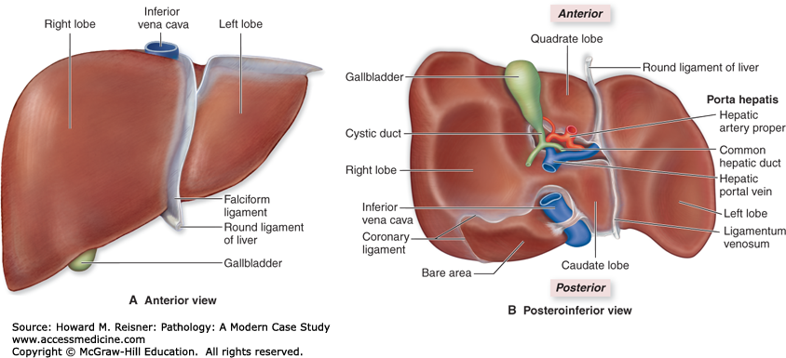
*Giải phẫu gan:

Slide 50
*Giải phẫu gan:
Giới hạn bình thường của gan ở TE thay đổi theo tuổi. Trẻ càng nhỏ gan càng di động.
Hình chiếu của gan trên thành bụng khác với người lớn:
+Bờ trên của gan: giới hạn ở liên sườn V
+ Bờ dưới của gan:
 | Dưới mũi ức | Dưới bờ sườn phải
Trẻ sơ sinh | 3-4cm | 2,5-3cm
1-2 tuổi | 2-3cm | 2cm
3-7 tuổi |  | 1cm

Slide 51
*Giải phẫu gan:
*Về mặt tổ chức học: kích thước TB gan nhỏ, nhu mô gan của trẻ sơ sinh phát triển tương đối ít, mạch máu phát triển nhiều, trong gan có những hốc sinh sản máu trong thời kì bào thai. Đến 8 tuổi, cấu trúc gan ở trẻ em mới hoàn toàn như người lớn.
=> Gan TE dễ phản ứng và to khi trẻ mắc bệnh nhiễm khuẩn máu hoặc nhiễm đôc, dễ bị thoái hóa mỡ.

Slide 52
*Chức phận của gan:
Gan
Chuyển hóa: Trao đổi các chất protide, glucide, lipide và các vitamin.
Dự trữ: sinh nhiệt vì gan tạo và tích trữ glycogen. Ngoài ra còn dự trữ lipid, các protein, vit A, vit B12, máu và các chất tham gia quá trình tạo hồng cầu.
Bảo vệ: Gan là bộ phận chống độc quan trọng.
Tổng hợp: Tạo và bài tiết MẬT+ tham gia tạo MÁU

Slide 53
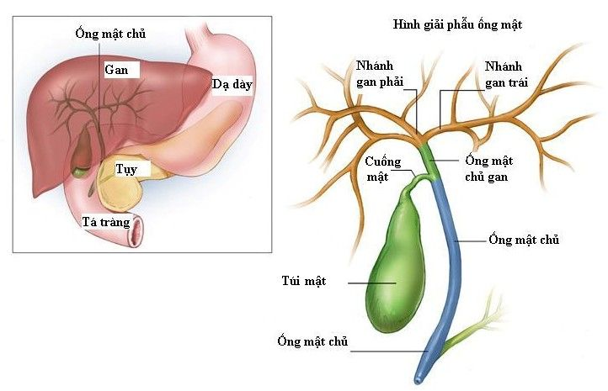
7. Mật
* Giải phẫu mật:
- Túi mật là 1 túi hình quả lê, nằm áp vào hố túi mật ở mặt tạng thùy gan phải.
-Túi mật của trẻ sơ sinh nhỏ
có thể quan sát thấy trong SA gan mật (túi mật không quan sát thấy khi trẻ có teo đường mật hoặc trẻ sau khi bú)
+ Chiều dài túi mật thay đổi từ 1,5-5,5 cm(TB: 3cm) ở người lớn từ 4-8 cm

Slide 54
*Sinh lý mật:
Mật của TE: chứa ít acid mật, acid taurocholic > acid glucocholic, trong mật còn chứa nhiều chất nhày, nước và hắc tố.
Acid taurocholic là một chất sát khuẩn tốt hơn acid glucocholic, ngoài ra nó còn làm tăng sự bài tiết của tụy.
Mật được bài tiết ngay từ tháng t2 - t3 trong thời kì bào thai. Vào tuần thứ 22 bào thai đã có mật ở túi mật. Trong 2,3 tuần lễ đầu, nồng độ muối mật trong lòng ruột thấp so với nồng độ cần thiết (2-4mmol/l).
Trẻ bị teo đường mật bẩm sinh, ko bài tiết mật được, tình trạng ứ mật gây xơ gan và rối loạn hấp thu chất béo.

Slide 55

CLB NHI KHOA _ĐH Y DƯỢC HẢI PHÒNG

